Slide 1

泰豐輪胎
Federal co.
泰豐輪胎股份有限公司
113 年度法人說明會
113.10.17
1

Slide 2

免責聲明 Safe Harbor Notice
本簡報是建立於本公司從各項來源所取得之資訊。有些 資訊可能受未來不確定性因素影響，致使與原先本公司 對於未來前景的說明迥異。未來若有變更或調整時，請 以公開資訊觀測站公告資訊為依據。
This presentation is based on the information obtained from various sources which the Company believes to be reliable. But at some point in the future, there are a variety of factors which could cause actual results to differ materially from those statements. Therefore, please refer to the information on MOPS website as the main basis if any adjustment has been made.
泰豐輪胎
Federal co.
2

Slide 3
綱要 Table of contents
泰豐輪胎
Federal co.
公司簡介 Company Introduction
營運報告 Operating Report
未來展望 Future Prospects
Q&A
3

Slide 4
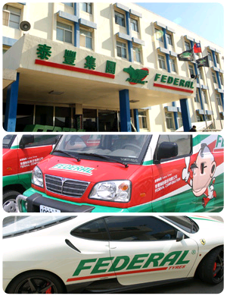
1.公司簡介(Company Introduction)
創立日期：1955年11月
Foundation：Nov., 1955
上市日期：1979年7月
IPO：Jul., 1979
營運總部：台灣桃園
Headquarter：Taoyuan , Taiwan
生產基地：觀音廠 (已停產)
Production Plants：Chungli Plant/Guanyin Plant
資本額：新台幣47.33億元
Capital：TWD 4.733 billion
董事長： 郭林諒
Chairman：Kuo Lin-Liang
員工數：56人 (含江西)
Number of Employees：56 (Global)
主要產品：輻射層汽車外胎、競速用胎等
Main Products：PCR、Motorsports etc.
營業比率：外銷50%、內銷50%
Business ratios：Foreign Sales 50% 、Domestic Sales 50%
4

Slide 5
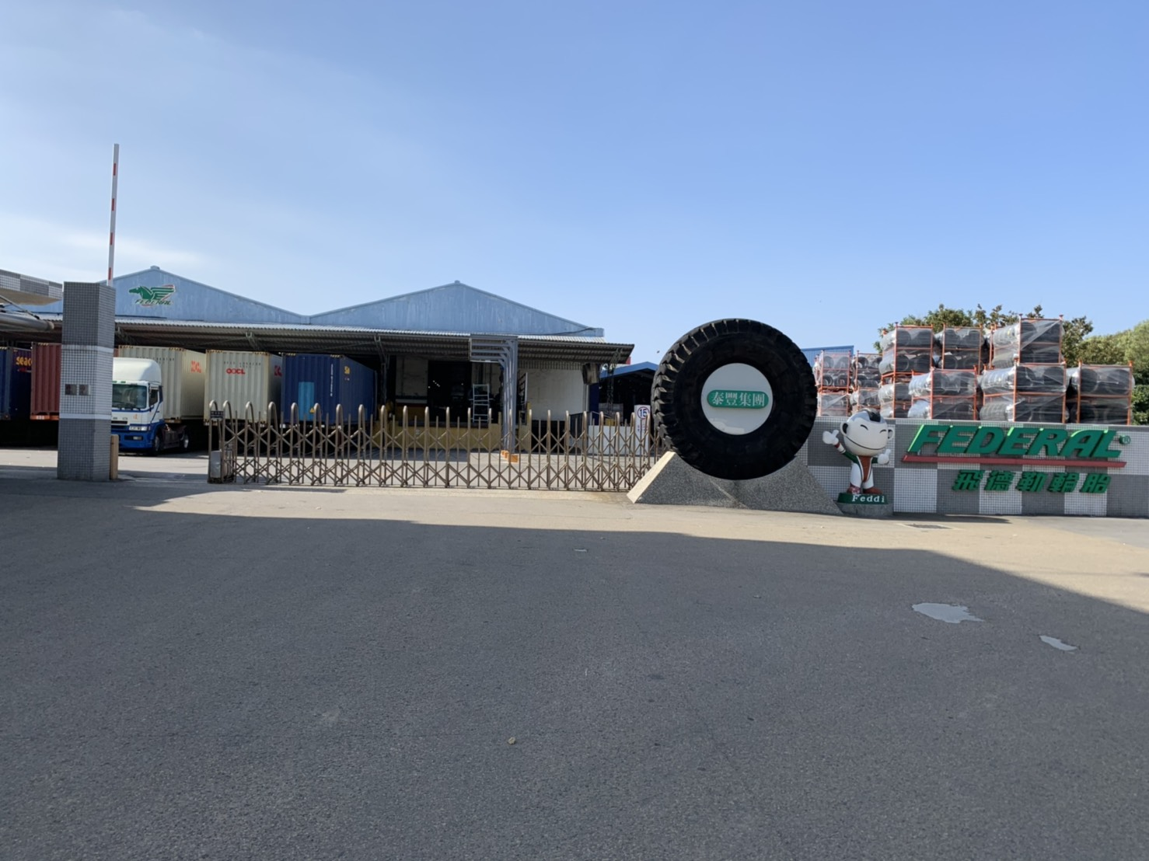
中壢廠(Chungli Plant)
佔地面積：26,807坪
Land Area：26,807 ping (88,619 square meters)
已停產 (由於美國執行反傾銷稅)
Discontinued Production(Due to US implements anti-dumping duties
5

Slide 6
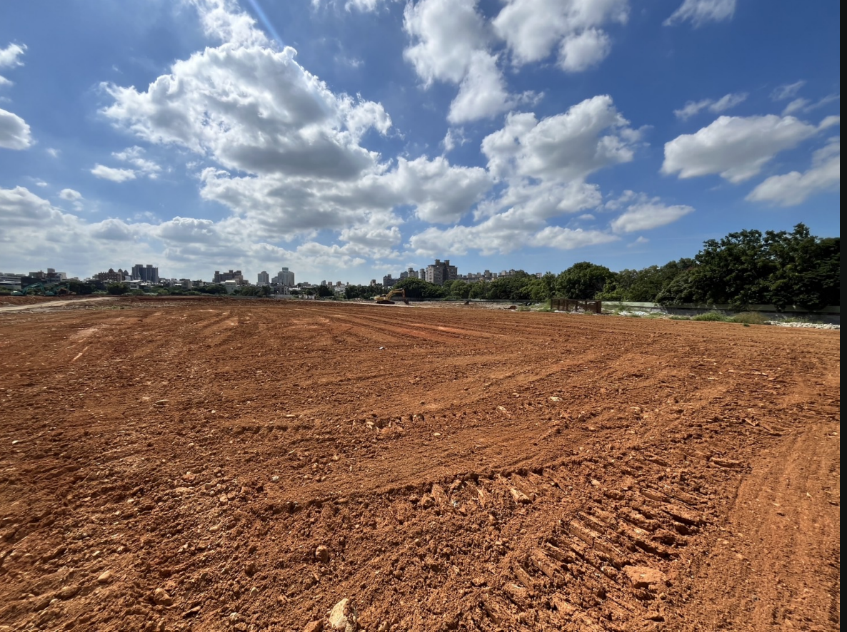
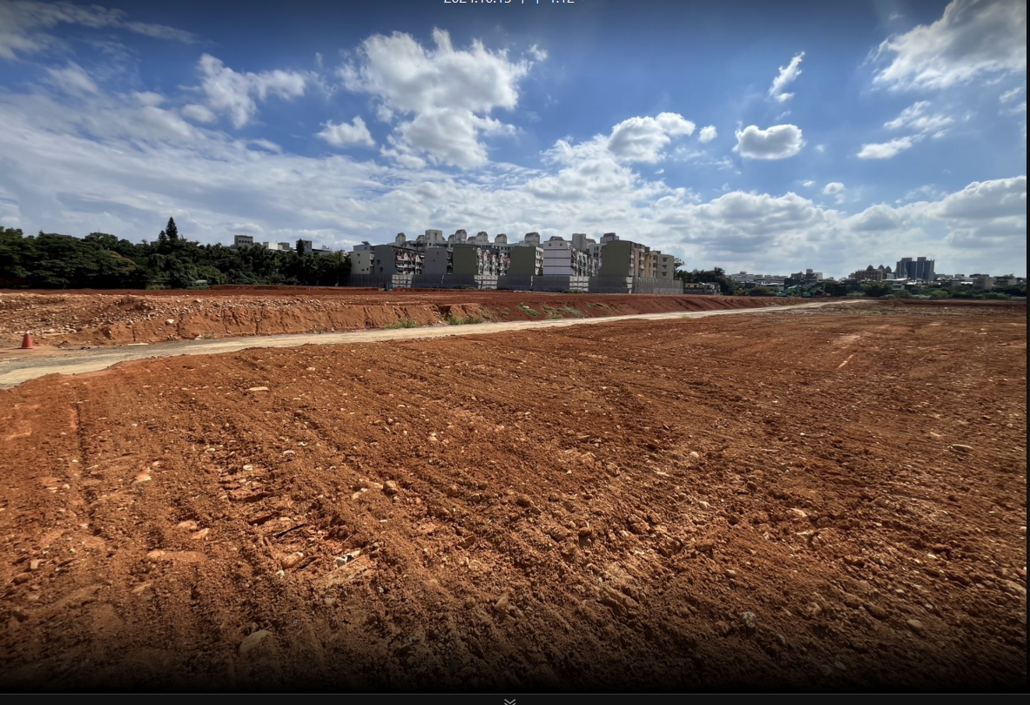
廠房已拆除，目前重劃依進度進行中
The factory has been demolished and the rezoning is currently in progress
6

Slide 7
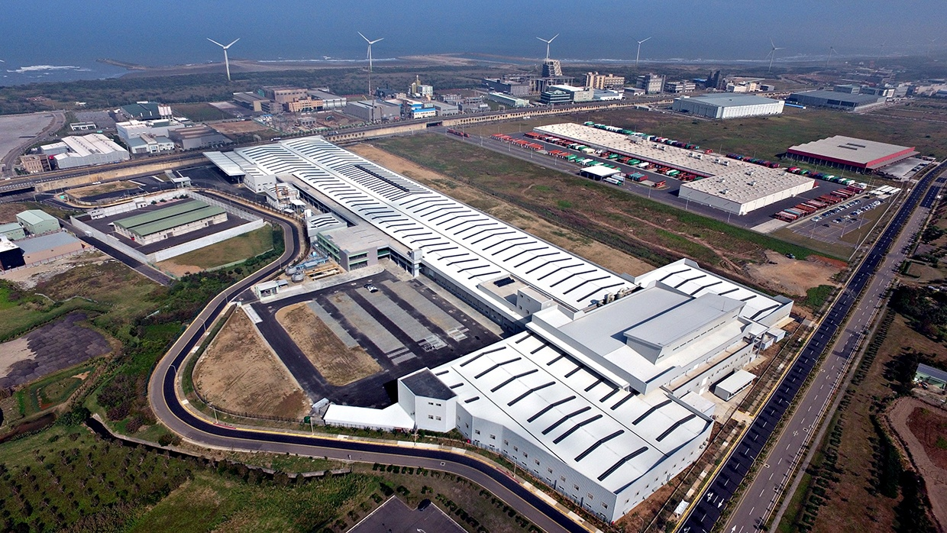
觀音廠(Guanyin Plant)
佔地面積：34,688坪
Land Area：34,688 ping (114,672 square meters)
停產 (由於美國執行反傾銷稅)
Discontinued Production(Due to US implements anti-dumping duties)
7

Slide 8
2.營運報告(Operating Report)
1.因中壢及觀音二廠已完全停產，以致營收大幅萎縮。
2.公司積極尋求海內外代工廠代為貼牌生產。
3.營業損失:累計113年上半年損失約新台幣1.58億元，EPS-0.34
8

Slide 9
合併綜合損益表(Consolidated Statements of Comprehensive Income)
9

Slide 10
合併資產負債表(Consolidated Balance Sheet )
 |  |  |  |  | Unit : NT$million
 | 2024Q2 | % | 2023Q2 | % | Variance
現金與約當現金 Cash & Cash Equivalent | 926 | 7% | 1,054 | 11% | (128)
存貨 Inventory | 64 | 1% | 121 | 1% | (57)
流動資產 Current Asset | 1,185 | 9% | 2,007 | 21% | (822)
固定資產 Fixed Asset | 4,263 | 31% | 5,078 | 54% | (815)
資產總計 Total Assets | 13,617 | 100% | 9,370 | 100% | 4,248
短期借款 Short-Term Loan | 410 | 3% | 800 | 9% | (390)
長期借款 Long-Term Loan | 3,680 | 27% | 3,803 | 41% | (123)
負債總計 Total Liabilities | 6,572 | 48% | 6,188 | 66% | 385
股東權益總計 Stocksholders' Equity | 7,045 | 52% | 3,182 | 34% | 3,863
負債及股東權益總計 Total Liabilities & Equity | 13,617 | 100% | 9,370 | 100% | 4,248
每股淨值(BVPS)： 15.33
10

Slide 11
3. 未來展望
營運面：
積極拓展其他市場。
海外代工。
尋求海外代工生產自有品牌 ，目前委代工廠如下
越南代工廠:主要生產4X4(四輪傳動休旅車胎)供銷北美區域。
南港新豐廠代工:主要供應PCR(轎車胎)，供全球北美以外市場。
泰國廠代工:增加PCR (轎車胎)供美國及其他市場。
其他代工並行。
考量未來產品多元化發展、時效性及保障輪胎貨源長期穩定供應，亦增加大陸其他代工廠合作並行因應
持續接觸未來可能合作廠家，以穩定供貨、貿易障礙低、品質優良且價格具競爭力之廠家為合作對象。
11

Slide 12
資產活化：
1.工商綜合區土地：
已解除土地移轉限制
增加多重選項評估。(協商議約處分、自主開發、共同開發)
2.自辦重劃住宅土地:
目前已全區辦理重劃中，原中壢廠地上廠房已全數拆除，後續待主管
機關審查核准後即會進入重劃工程施工階段。
111年11月17日桃園市政府公告核准本公司中壢區泰豐自辦市地重劃區重劃會實施市地重劃，重劃期限原則為3年，必要時得延長2年。
3.觀音廠房及土地：評估出租或出售
12

Slide 13
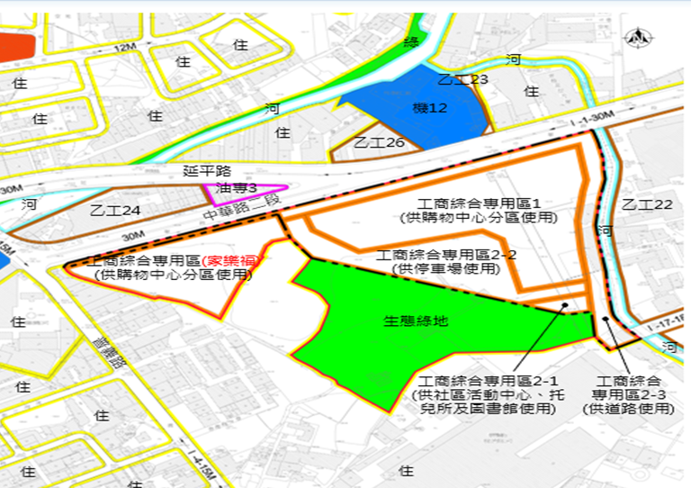
泰豐工商綜合區說明
13

Slide 14
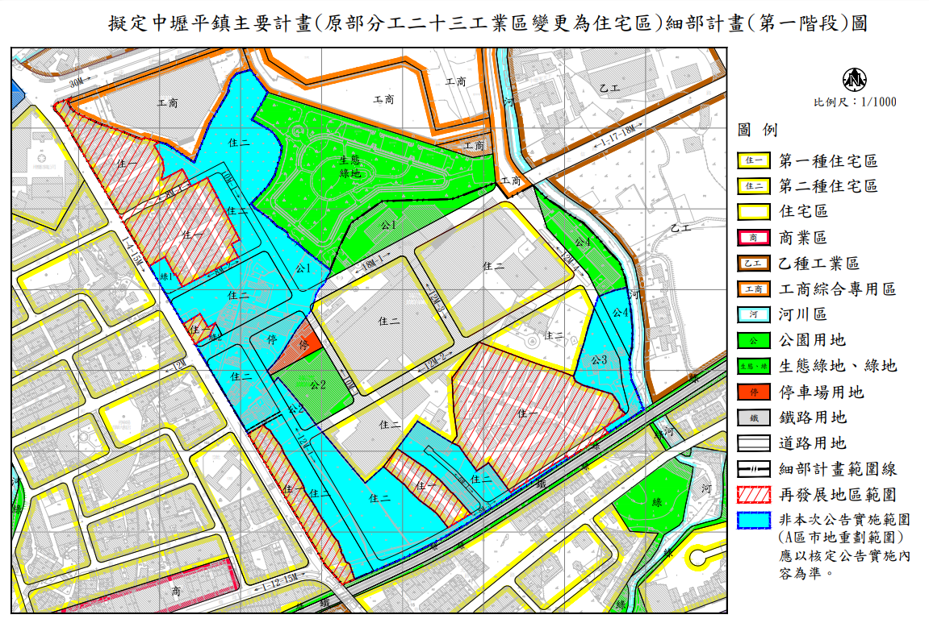
桃園市中壢區泰豐自辦市地重劃說明
14

Slide 15
Q&A
THANK YOU !
15

